Slide 1

Object Detection: From R-CNN to YOLO!
송영보
2017313256
Computer vision
2022/09/24

Slide 2
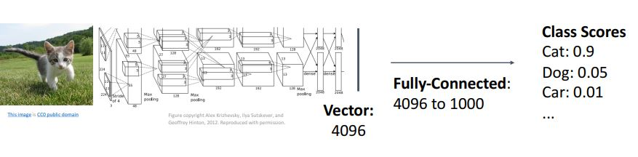
CNN for image classification
Notes:
지금까지

Slide 3
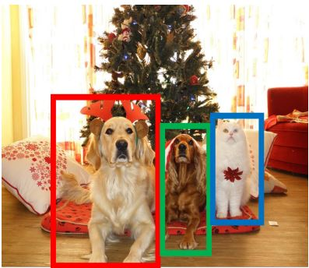
Object Detection
Object Detection으로 가려면?
Input: single RGB image
Output : 1. Category label
2. Bounding box(x, y, width, height)
Notes:
지금까지

Slide 4
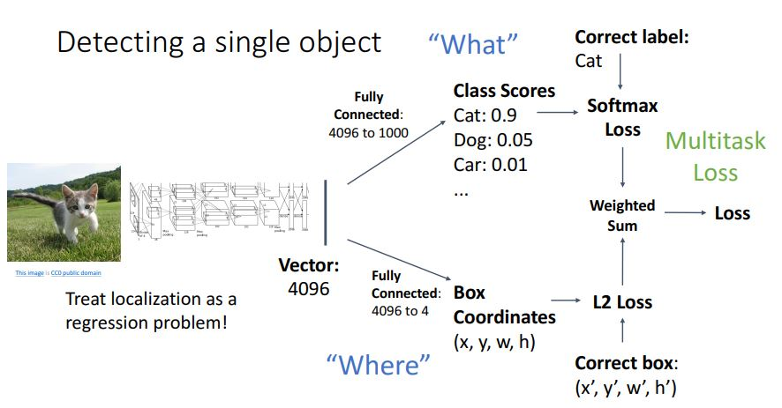
Single Object Detection
Notes:
지금까지

Slide 5
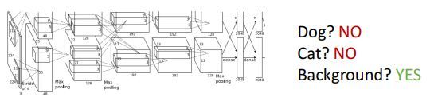
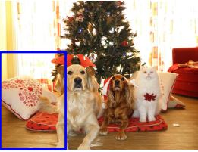
Multi Object Detection: Sliding Window
Sliding Window
전체 이미지의 일부분인 sub-window, sub-regio을 입력받아서 (C+1)개 클래스로 분류
Notes:
지금까지

Slide 6
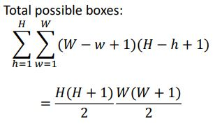
Multi Object Detection: Sliding Window
Sliding window 기법에서 H x W 의 이미지에 몇 개의 sub-region이 나올수 있을까요? -> 5800만개의 box ….
Notes:
지금까지

Slide 7
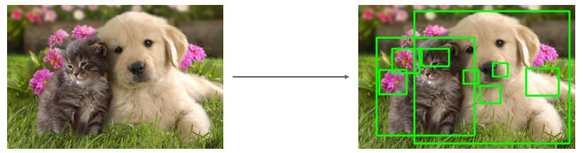
Multi Object Detection: Region Proposal
Region Proposal: 이미지에서 우리가 탐지하고자 하는 물체를 커버하는 높은 가능성을 가진 후보지역을 만들어내는 방법, 대표적으로 Selective Search 알고리즘
Notes:
지금까지

Slide 8
Multi Object Detection: Region Proposal
Region Proposal metho으로 제안된 box가 우리가 탐지하기 원하는 물체를 정확히 잡지 못하는 문제가 있다 -> transformation을 예측해 Bounding box regression을 진행

Slide 9
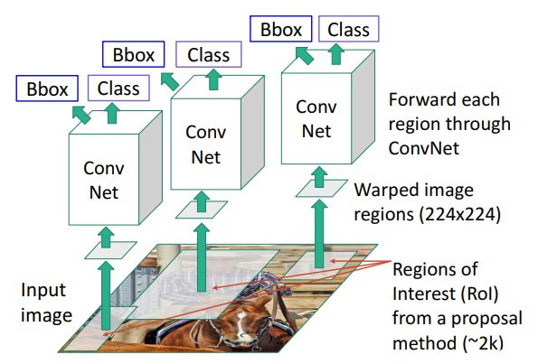
R-CNN: Region Based CNN
Single RGB Image를 input으로 넣어준다.
Region proposal method를 통해 ROI를 뽑아준다.
각 Region들을 224 x 224로 wrap 해주고, 각 region들을 ConvNet에 넣어준다.
각 region에서 classification과 Bound box regression을 진행해준다.
Notes:
지금까지

Slide 10
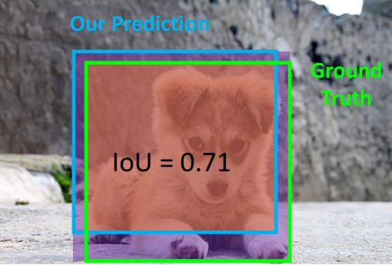
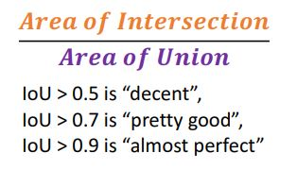
Intersection over Union (IoU)
Bound box를 잘 잡았는지 어떻게 확인해야 할까
-> IoU를 이용해서 Ground Truth와 우리의 예측 bounding box가 겹치는 비율을 확인한다.
Notes:
지금까지

Slide 11
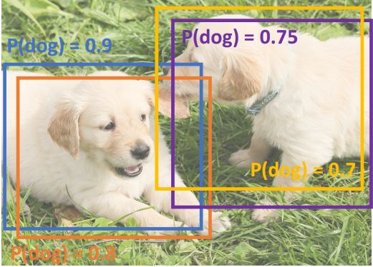
Intersection over Union (IoU)
이렇게 bounding box가 여러 개
존재할 경우에는?
-> Non-Max suppression(NMS)으로
해결
Notes:
지금까지

Slide 12
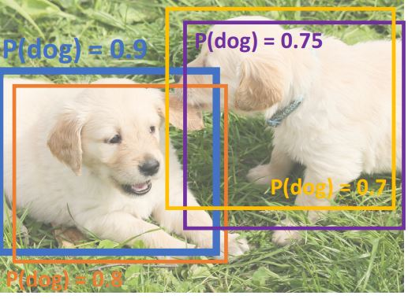
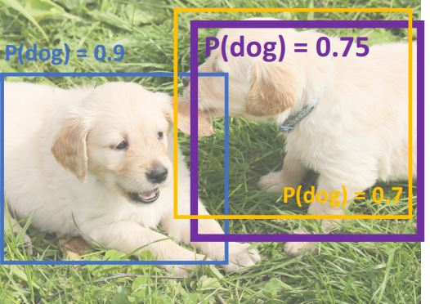


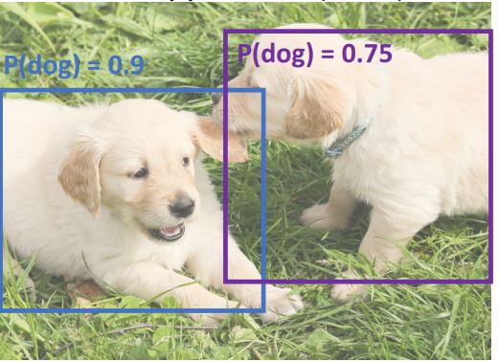
Non-Max suppression(NMS)
Notes:
지금까지

Slide 13

Non-Max suppression(NMS)
이렇게 겹치고 수많은 object들이
있을때 NMS가 문제가 발생
-> 19년도 기준 아직 해결책 개발중..
Notes:
지금까지

Slide 14
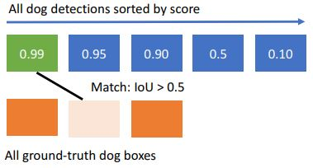
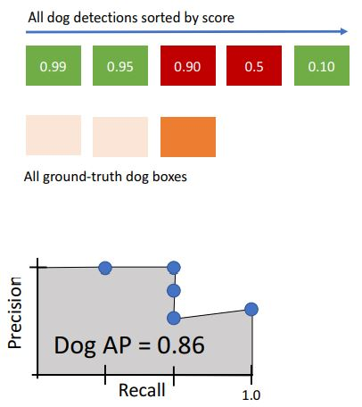
Mean Average Precision: mAP
NMS method를 진행한 이후에 ground
Truth와 비교하면서 recall-precision
그래프에 표시해서 object detector 평가
Notes:
지금까지

Slide 15
Back to R-CNN
R-CNN은 각 Region마다 forwarding
을 해줘야하기 때문에 너무 느리다는
단점이 존재
-> 이것을 해결하기 위해서
Fast R-CNN 등장
Notes:
지금까지

Slide 16
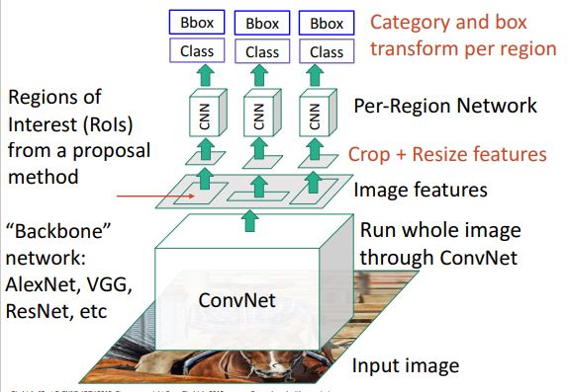
Fast R-CNN
기존의 R-CNN 에서 warping이 진행되는
위치를 바꿔준 방법
*기존의 R-CNN에서는 각 region마다
독립적으로 Conv net을 진행
*Fast R-CNN은 input image를 Conv net에
먼저 돌리고 그 feature map에 region
Proposal 투영
*Fast R-CNN의 computation은 대부분 Conv
Net에서 이뤄지기 때문에 기존보다 계산소요 감소
Notes:
지금까지

Slide 17
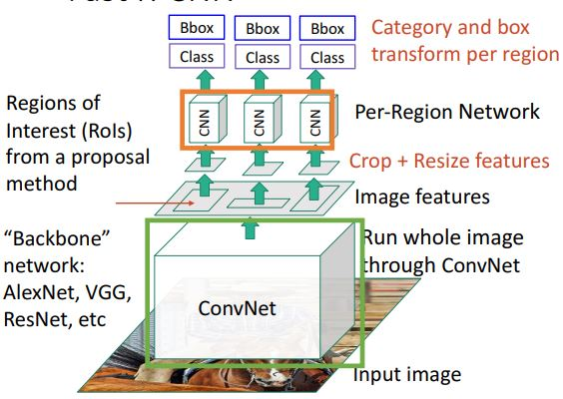
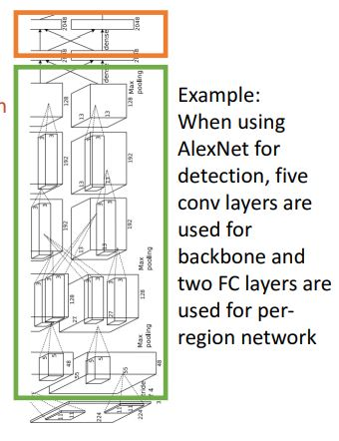
Fast R-CNN
Notes:
지금까지

Slide 18
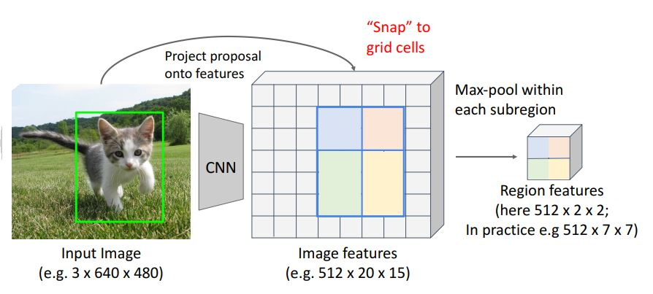
Fast R-CNN: How to crop features?
Notes:
지금까지

Slide 19
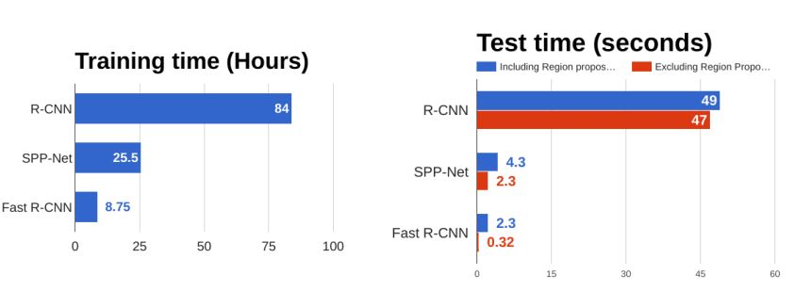
Fast R-CNN vs “Slow” R-CNN
Fast R-CNN과 기존의 “Slow” R-CNN은 많은 성능차이를 보인다.
Fast R-CNN의 test time 그래프에서 볼수 있듯, CPU로 진행하는 Region Proposal의 비중이 크다.
Notes:
지금까지

Slide 20
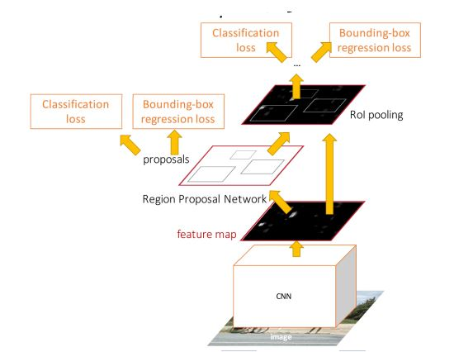
Faster R-CNN
Fast R-CNN의 성능에서 Region Proposal이
차지하는 비중을 줄이고자, Region
Proposal Network (RPN) 도입.
Notes:
지금까지

Slide 21
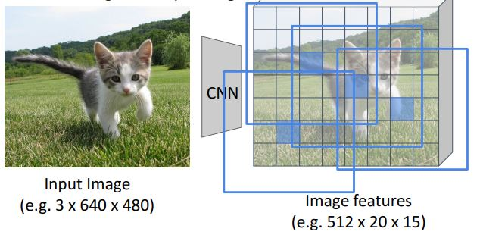
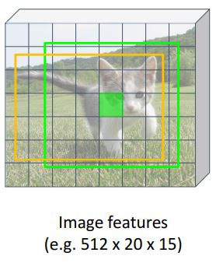
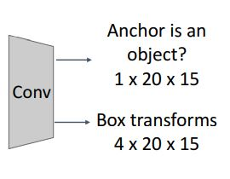
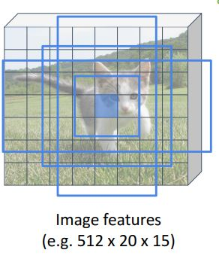
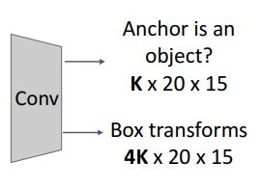
Region Proposal Network (RPN)
고정된 크기의 Anchor box가 objec를 잡기에 size나 shape이 적절하지 못할수있는 문제가 있다…
하나의 point에 다양한 scale과 size를 가지는 anchor box 지정
Notes:
지금까지

Slide 22
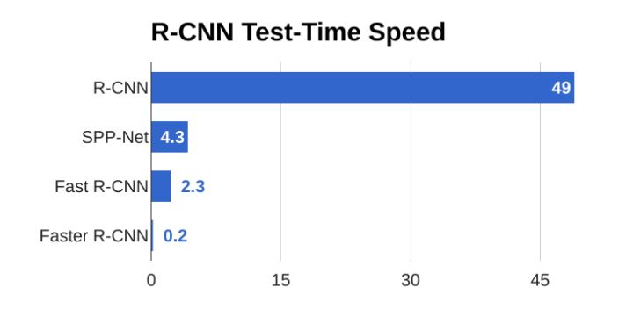
Faster R-CNN: How fast?
Notes:
지금까지

Slide 23
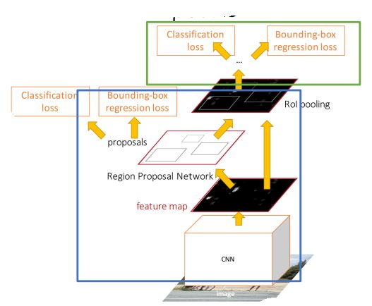
Faster R-CNN: Two staged object detector
기존의 Faster R-CNN은 두개의 층으로
구성되어있다.
*파란층: Backbone network, Region
Proposal network(RPN)
*초록층: RoI pool, align,
Bounding box offset,Object class 예측
Notes:
지금까지

Slide 24
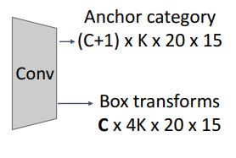
Faster R-CNN: Single staged object detector
각 anchor box를 object/not object로 분류
Notes:
지금까지

Slide 25
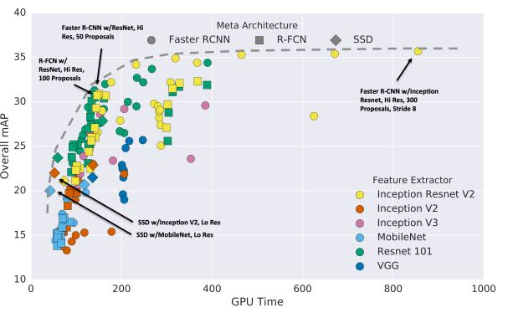
CNN for image classification
이렇게 object detecting 하는 데
에는 많은 option들이 있습니다.
Backbone, two/one staged,
Image resolution, num of anchors
등.. 이렇게 다양한 파라미터들을
조절해주면서 최적의 모델을 찾아야한다.
Notes:
지금까지

Slide 26
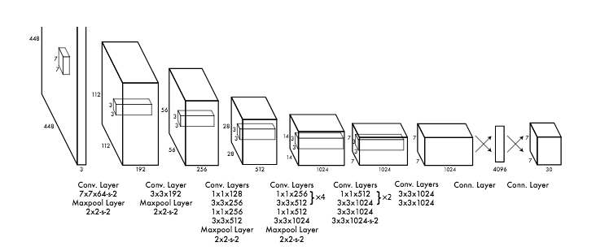
YOLO
YOLO 모델은 ‘You Only Look Once’ 즉 한번에 보고 처리는 하겠다는 Object Detection 모델로 속도가 빠르다는 장점을 내세운 Object Detection 신경망입니다. YOLO는 yolov1부터 2020년 7월 기준 yolov5까지 공개되며 활발히 연구, 활용이 진행중입니다.
YOLO 모델의 장점으로는,
1. 학습 파이프라인이 기존의 detection 모델들에 비해 간단하기 때문에 학습과 예측의 속도가 빠르다.
모든 학습 과정이 이미지 전체를 통해 일어나기 때문에 단일 대상의 특징뿐 아니라 이미지 전체의 맥락을 학습하게 된다.
대상의 일반적인 특징을 학습하기 때문에 다른 영역으로의 확장에서도 뛰어난 성능을 보인다

Slide 27
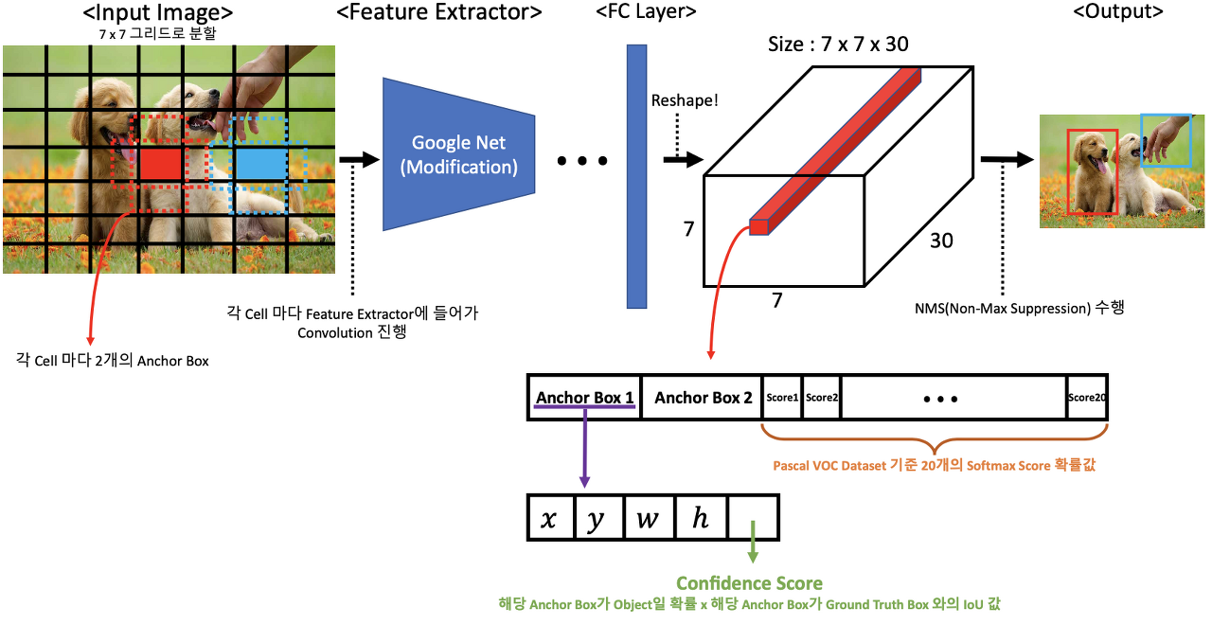
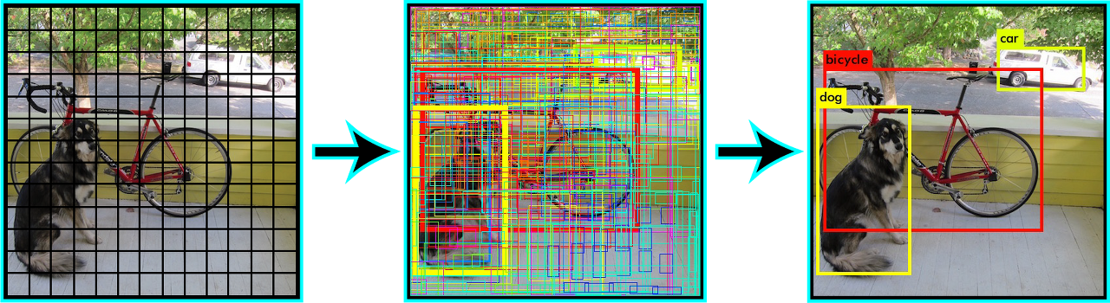
YOLO - version1
YOLO 버전 1 모델은 Faster R-CNN처럼 conv net을 거친 feature map을 그리드로 나누는 것이 아닌, 입력 이미지 자체를 특정 그리드 S x S(7x7) 나눔.
나눈 그리드의 각 Cell 마다 Anchor Box를 2개씩 씌우고 이를 Ground Truth와 비교하며 Object Detection을 수행
30개의 벡터가 생성되는데 한 Anchor Box에 5개의 값, Pascal VOC Dataset기준 20의 클래스에 대한 softmax 확률값 ( 5*2+20 = 30)
도출된 수많은 Bounding Box를 NMS기법을 통해 추출

Slide 28
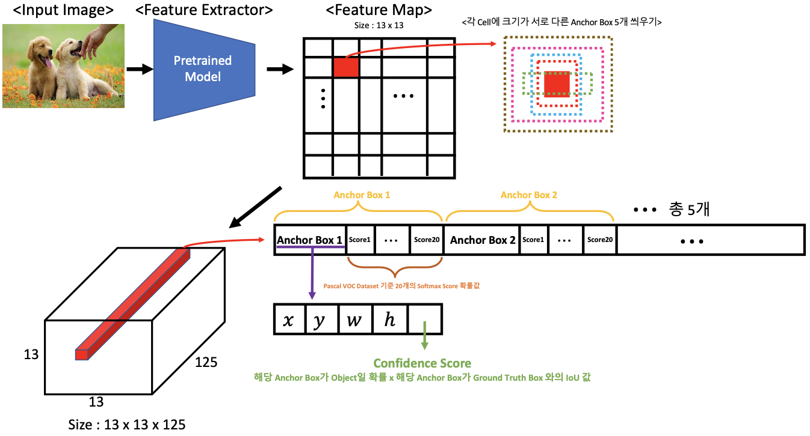
YOLO – version2
입력 이미지가 아닌 Feature Map에서 13 x 13 그리드로 나누고 각 Cell 마다 Object Detection을 수행
각 Cell 당 씌우는 Anchor Box 개수를 5개로 늘리기
-> yoloV1에 비교했을 때, FC Layer 가 사라지고, 입력데이터가 아닌 feature map에서 13x13 으로 나누고 cell마다 object detection 수행, feature map에서 125길이의 벡터생성((5+20)*5 = 125)

Slide 29


